Slide 1
催化基础概念及理论研究目标

Slide 2
催化剂定义
“催化剂能影响化学反应的速度，但它本身并不因化学反应的结果而消耗，它亦不会改变反应的最终的热力学平衡”。
1919年 Ostwald (奥斯瓦尔德)
“催化作用是一种化学作用，是靠用量极少而本身不被消耗的一种叫做催化剂的外加物质来加速化学反应的现象”
1976年IUPAC（国际纯粹及应用化学协会）
“催化是加速反应速度、控制反应方向或产物构成，而不影响化学平衡的一类作用。起这种作用的物质称为催化剂，它不在主反应的化学计量式中反映出来，即在反应中不被消耗。”
1994年国家自然科学基金委员会
特征：催化剂是一种物质:
数量少而能产生巨大变化的物质;
可以改变反应速度，而本身不被消耗的物质。

Slide 3
催化作用的基本特征、研究任务
1. 不能改变化学平衡和平衡常数
△G=-RTLnKa
2. 催化剂的存在可改变化学反应的速度
3 催化剂一般对不同的反应具有选择性

Slide 4
重要知识点：
平衡和速率是制备和性能研究中最基本的问题。对于化工包括冶金、轻工来说，有利的平衡和速率是实现化学物质和材料的大规模生产的前提。
前者决定理论的产率，后者决定实际的产量。
平衡规律——当系统的一个平衡态由于条件改变而变为另一个平衡态时，能量、体积和各物质的数量变化的规律。
过程的方向和限度
可能性
理论产率
速率规律——热量、动量和物质的传递以及化学反应中的各物质的数量随时间变化的规律。
过程的快慢
现实性
实际产量

Slide 5
多相催化反应过程
1-2：反应物分子从气流中向催化剂表面（外扩散）和孔内扩散（内扩散）；
3：反应物分子在催化剂内表面上吸附（反应物的化学吸附）；
4：吸附的反应物分子在催化剂表面上相互作用或与气相分子作用进行化学反应（吸附分子的表面反应或转化）；
5：反应产物从催化剂内表面脱附（产物的脱附或解吸）；
6-7：反应物在孔内扩散（内扩散）并扩散到反应气流中（外扩散） 。

Slide 6
历史上重要的催化理论：
活性中心理论：并不是催化剂的全部表面都有活性，而只有某些部位，如催化剂晶体的边、角、晶面结构中的缺陷等才具有活性。（ 1925年，泰勒）
几何对应原理： 催化剂晶体的结晶格子是催化活性中心，结晶格子的结构和几何尺寸与反应分子的几何尺寸必须相对应才能发生催化现象。（ 1929年，巴兰金）
能量对应原理：反应分子与催化剂还必须有结合的能量条件。（ 1955年，巴兰金）
活性集团理论：催化剂的活性中心是由催化剂表面上未形成结晶的几个原子形成的。（ 1939年，柯巴捷夫）

Slide 7
历史上重要的催化理论：
鲍列斯柯夫等一直认为：固体的催化性质主要决定于它的化学组成，而与其制备方法无关。
1960年以来，豪费，道顿等人，倡导催化作用的电子理论，将固体的催化性质与其电子结构联系起来，如将金属的d-电子特征、固体的电导率、电子逸出功与催化性质联系起来。
1975年以来，一些物理学工作者相继提出了各种新的理论观点，都有待于进一步的发展和实验验证。
近来，催化工作者在配合物化学和金属有机化学的现代成就之上探讨催化剂活性中心和催化反应机理，提出多相催化的“表面分子模型”（已为人们所接受）。

Slide 8
催化作用原理
反应物分子在固体表面上的化学吸附，使反应物分子中的化学键松弛、极化，甚至破裂成原子或基团，从而进入活化状态。

Slide 9
影响固体催化剂活性的因素 一个催化反应包括一种或几种反应物在催化剂表面上短暂的吸附,（几乎总是化学吸附）发生键的重排和产物脱附。因此影响催化剂活性的因素有：几何、电子和化学等因素。
1. 几何因素（空间因素） 催化剂表面的晶格是活性中心，晶格的结构和反应尺寸应与反应物的几何构造相适应。结构敏感与不敏感反应
2．电子因素【化学因素】
固体催化剂的电子参与了反应过程。因此，固体的电性质，如固体的费米能级、导电率、溢出功及金属的电子特征与催化作用相联系。
催化剂由化学物质构成，催化剂的性能决定于它的化学组成。

Slide 10
催化研究中最常用的术语
活性(Activity)：指催化剂使反应达到化学平衡的速率。
给定温度下原料的转化率
给定转化率下所需要的反应温度
起燃温度（T₅₀）
完成给定的转化率所需要的空速
给定条件下目的产物的时空收率（STY）
一定条件下（温度、压力、原料组成、空速）单位时间内，单位体积或单位质量的催化剂所得产物得量
比活性:催化剂单位表面积所对应的活性
α＝k/S k：催化反应速率常数
S：表面积或活性表面积
转化数（turnover number）或转化频率：指单位时间内，每个活性中心上转化了的分子数。转化数是压力温度和组成的函数。

Slide 11
催化研究中最常用的术语
选择性(Selectivity)：
所消耗的反应物中转化为产物的分率；目的产物占总产物的百分数
稳定性(Stability)：指活性和选择性随时间变化的情况
热稳定性；化学稳定性；机械强度稳定性
催化剂的寿命:催化剂的活性和选择性能够达到一定水平时的使用时间
催化剂的失活：催化剂散失了原有的活性。催化剂在实际应用中某些化学或物理作用破坏了催化剂表面固有的结构和组成。
高温 → 烧结，再结晶，改变了催化剂的表面结构
杂质→ 吸附在催化剂活性点上，中毒。
产物、副产物 → 覆盖了活性中心。如结碳等
催化剂再生

Slide 12
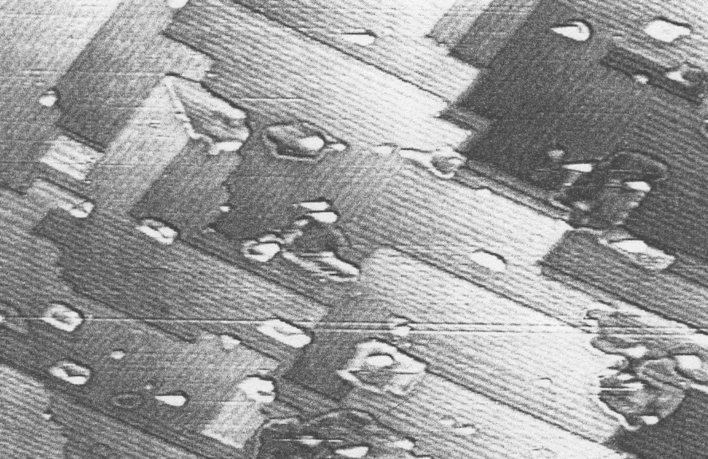
活性中心（Active Site）
H.S. Taylor, Proc.Roy.Soc.A, 108 (1925) 105
什么是表面？
是体相的终止
对固体材料而言，表面与体相具有不同的性质
表面配位不饱和，能量高，热力学不稳定。
表面驰豫（Surface relaxation）
表面重构（Surface reconstruction）
烧结（Sintering）
吸附（Adsorption）

Slide 13
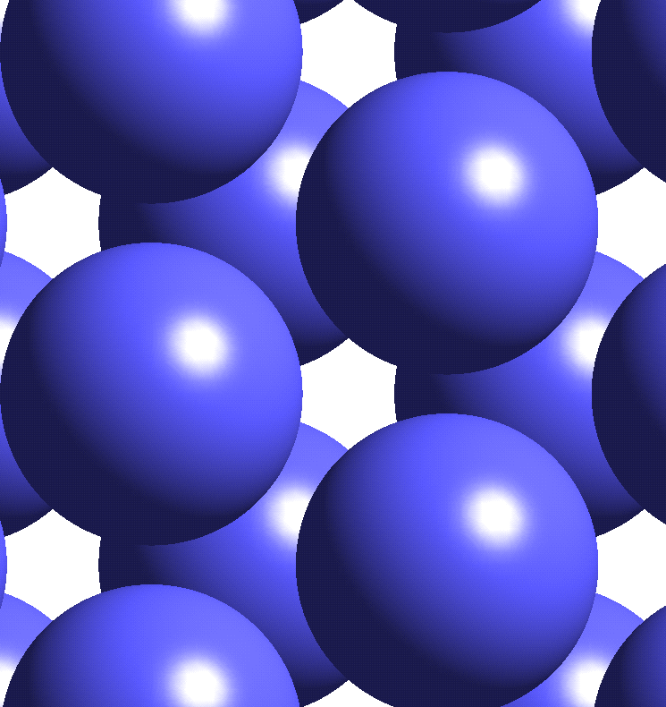
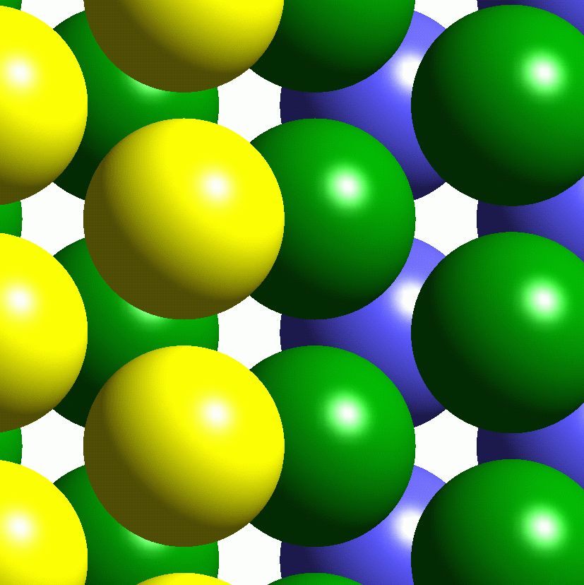
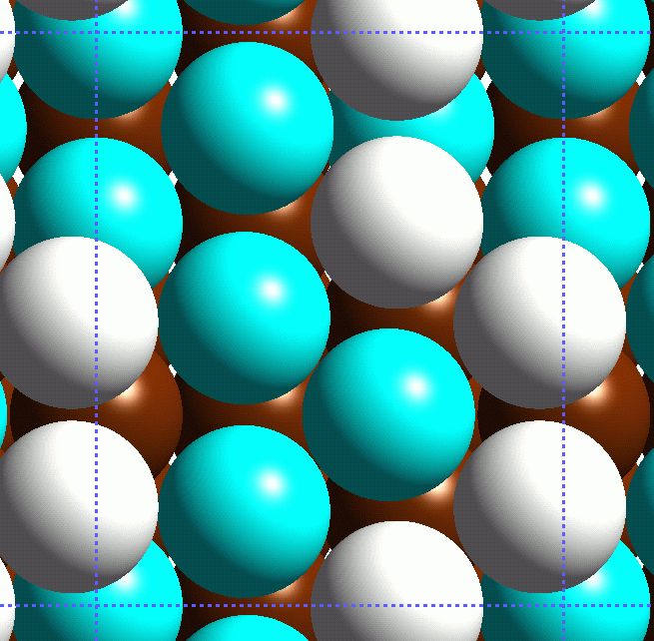
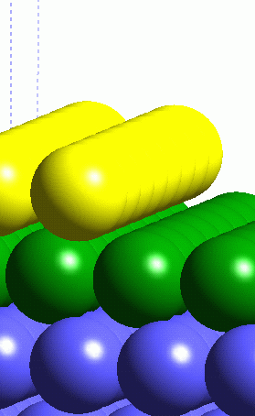
活性中心（Active Site）
Where should catalytic reactions occur?
Flat
Stepped
Kinked
Liu, Hu*
General Rules for Predicting Where a Catalytic Reaction Should Occur on Metal Surfaces: A Density Functional Theory Study of C-H and C-O Bond Breaking/Making on Flat, Stepped and Kinked Metal Surfaces.
J. Am. Chem. Soc., 125 (2003) 1958.

Slide 14
晶面构造
（1）晶体构造
固体材料一般可分为晶态和非晶态两种，绝大多数的催化剂是以晶态方式存在的。
晶体—是由大量的质点(原子,离子或分子)按空间点阵有规则地排列而成的物质。晶体的最小重复单位是晶胞。
点阵—是点在空间周期性的有规则的排列。
晶体结构 = 点阵 + 基元(晶胞)
晶胞可用三个长轴a, b, c 和α, β, γ 六个参数来描述，按照这六个参数不同的取值组合存在7大晶系和14种空间点阵。

Slide 15
晶面构造
（2）晶面与晶面指数
晶面 ⎯⎯ 平面点阵在晶体外形上的表现. 晶棱 ⎯⎯ 直线点阵在晶体外形上的表现. 晶体 ⎯⎯ 空间点阵在晶体外形上的表现.
通常用密勒(Miller)指数来描述晶面.

Slide 16
（2）晶面与晶面指数
晶面构造
晶面与坐标轴相交时，截距必为单位向量长度(晶胞尺寸)的整数倍。
与坐标轴不相交时，其截距为无限大。
为避免用无限大，故用截距的倒数的互质整数比来表示一组平面点阵:
h、k、l为晶面指数或密勒指数
表示为2na, 3nb, 6nc的一族平行的平面（n=1.2.···n）
上例：

Slide 17
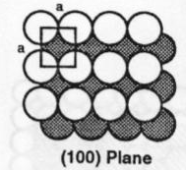
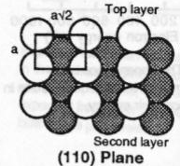
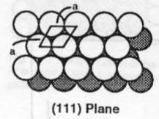
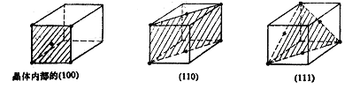
低密勒指数表面
Low index planes of fcc crystal

Slide 18
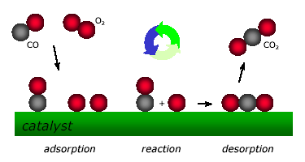
吸附作用
吸附—某种物种的分子由于物理或化学的作用力使附着或结合在两相的界面上（固-固的相界面除外），从而使这种分子在两相界面上的浓度大于体系的其它部分。
脱附—被吸附的分子在表面还有一定的热运动和振动。当由于温度升高或其它因素，使吸附的分子就会离开表面逸入外空间。这个过程叫脱附。
吸附
脱附
吸附的重要性

Slide 19
例如：氢吸附 （饱和烃）
均匀裂解吸附
非均匀裂解吸附

Slide 20
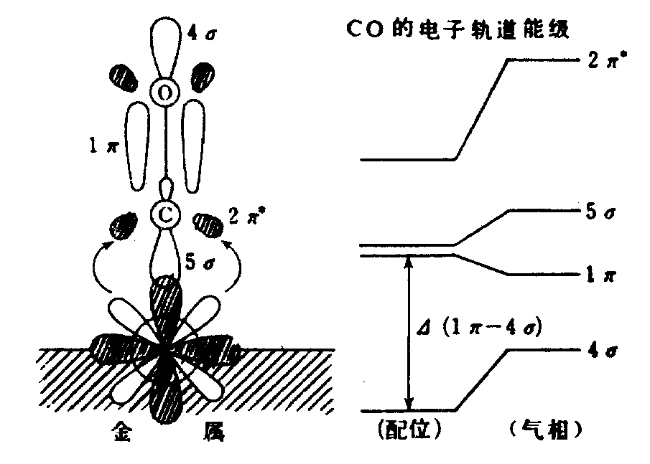
CO的吸附
在金属上的吸附
经红外光谱研究CO吸附态，结果发现有二种吸附态(线型和桥式)。
νCO＝2000 1900 cm⁻¹

Slide 21
吸附强度、势能曲线
2M+H+H
Ea
Eb
2M+H₂
能量
Ed
Ec
对应计算任务：相互作用

Slide 22
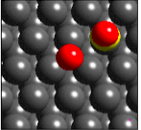
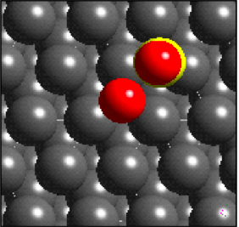
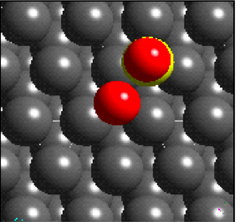
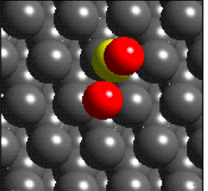
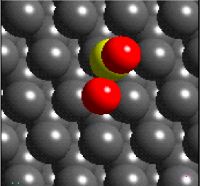
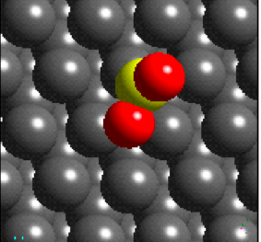
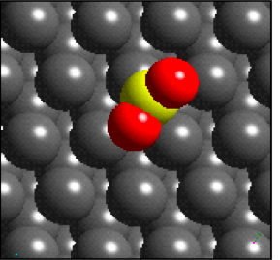
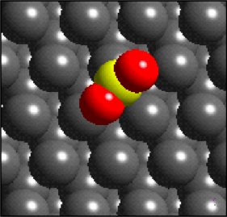
基元反应步（Elementary Reaction Steps）
示例： CO Oxidation on Pt(111)： CO + O → CO₂
CO Oxidation on Pt(111): An Ab Initio Density Functional Theory Study
Phys. Rev. Lett., 80 (1998) 3650

Slide 23
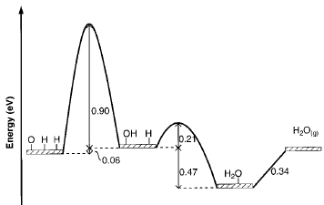
势能曲线（面）Energy Profile
基元反应串接而成，包含焓变（热力学）、能垒（动力学）信息
示例：Water formation: 2H₂+O₂→2H₂O
Michaelides, Hu*
Catalytic Water Formation on Platinum: A First Principles Study
J. Am. Chem. Soc., 123 (2001) 4235

Slide 24
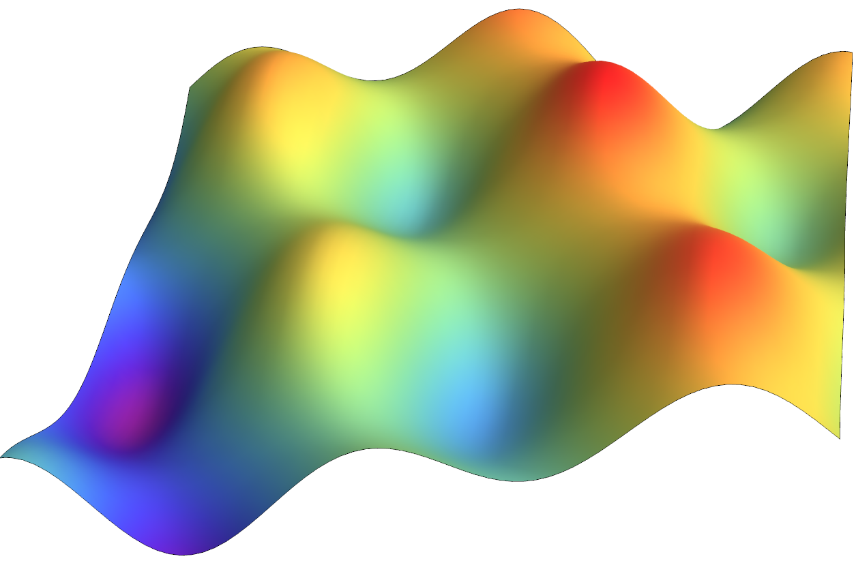
势能面：
过渡态
反应路径
稳定结构
亚稳结构
理论化学运用物理学、数学等基础科学的理论和实验方法，研究化学变化包括相变化和pVT变化中的平衡和速率的规律，以及这些规律与物质微观结构的关系。

